Slide 1

Mise en place d’un site web pour une compétition de développement de jeux vidéo
Réalisé par:
Marwen Kammoun
Ahmed Miladi
Notes:
bonjour tous le monde et bienvenue dans notre presentation intitulé “titre” realisé par: …

Slide 2
Plan
Introduction
Réalisation
Perspectives
Notes:
Pour notre presentation nous allons abordé le plans suivat:
Commeçant par l’introduction
Passant a la realisation
Et on termine avec les prespectives

Slide 3
Introduction

Slide 4




Robotique
Journée des internationaux
Hackathon
Journée des clubs
Notes:
comme nous le savons tous, IIT organise chaque année toutes sortes d'événements citons : journée internationaux/ club / competition en robotique et hackathon en developpement software ou web ou mobile.
Mais moi et mon collegue nous avons remarqué qu’il y a un domaine qui est presque toujours ignoré lequel est le domaine du developpement de jeux video

Slide 5



?
?
?
Domaine ignoré
Domaine en croissance
Une opportunité pour tester les compétences
Notes:
. . . de jeux video malgré que c’est un domaine toujours en croissance, domaine avanceé et toujours en tendance et aussi le developpement des jeux video et une bon opportunité pour tester nos competence et nos connaissance

Slide 6



IIT GAME JAM
Explorer ce domaine
Travail en équipe
Appliquer les connaissances et compétences
Notes:
Et pour cela nous avons proposé une idée d’un evenement de dev de jeux video intitulé IIT Game Jam . cet evenement a pour but de fournir aux etudiants un opportunité d’explorer ce domaine, d’appliquer leur connaissances et compétences et de maitriser le travail en equipe.
Pour presenter les differents informations a propos de cet evenements nous avons créer un site web qui mon colleges marwen va le presenter maintenant dans la partie de realisation

Slide 7
Réalisation
Notes:
Notre site web est composé de 6 parties suivants:

Slide 8






Home
About
Awards
Facilities
Contact
Join in
Notes:
Home: pour accuellir l’utilisateur
About: Pour expliquer le but de cet evenement
Awards: pour presenter les prix pour les gagnats
Facilities: pour montrer les services et installation disponible au site de la competition
Contact: Contenant les moyen possible pour contacter l’equipe de l’organisation
Et enfin la partie Join In sous forme de formulaire de participation

Slide 9
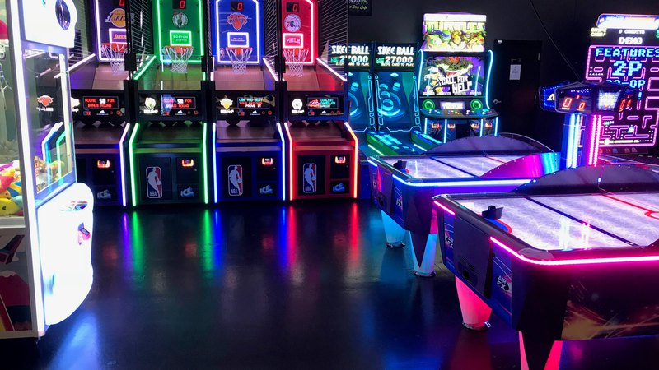
SPA
Single Page Application
Notes:
Pour faciliter l’acces au differet partie du site web nous avons adopté l’architecture SPA (tous le contenu sera presenté dans une seule page)
Et pour le theme du site web nous somme inspiré par les neon des salles d’arcade

Slide 10
Perspectives
Notes:
Terminant par la partie de perspective ou dans laquelle on parlerons des choses qui peuvent ameliorer notre projet

Slide 11




Galerie
Enrichir le contenu
Se connecter
FAQ
Notes:
notre projet peut être amélioré par :
-ajouter une partie galerie ou on peut deposer des images reelles de l’evenement
-permet au participant de se connecter et deposer leurs jeux video dans leur profil
-et bien sure une partie d’aide et FAQ

Slide 12
Merci pour votre
attention

